Slide 1
“Sadarbības un kapacitātes stiprināšana aprites ekonomikas jomā”
Biedrība «Baltijas krasti», 16.12.2021

Slide 2
PROJEKTS VIDES NVO
Paredzēta vides NVO dalība un pašvaldību sadarbība APRITES EKONOMIKAS JOMĀ
kā veicināt sabiedrības iesaisti, informēšanu un izglītošanu par aprites ekonomikas jautājumiem
FOKUSS
kā stiprināt pašvaldību lomu aprites ekonomikas principu ieviešanā
kā veicināt pētniecību un inovācijas
Tematiskās grupas vadītāji: biedrība «Baltijas krasti»
Tematiskajā grupā iesaistītās puses: biedrība “Zaļā brīvība” un nodibinājums “Pasaules dabas fonds”
Projekta ieviešanas termiņš: 04/2022

Slide 3
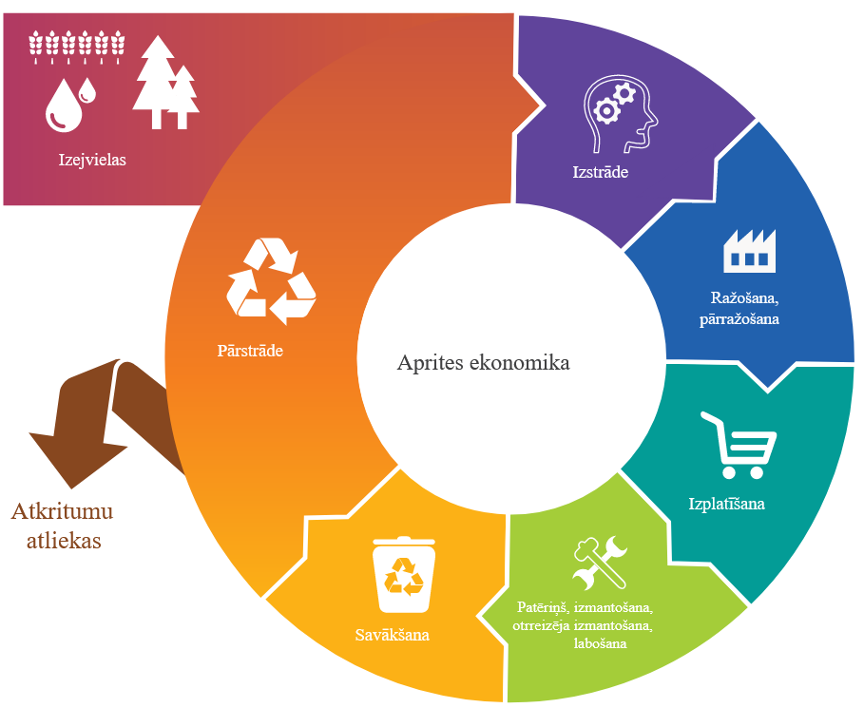
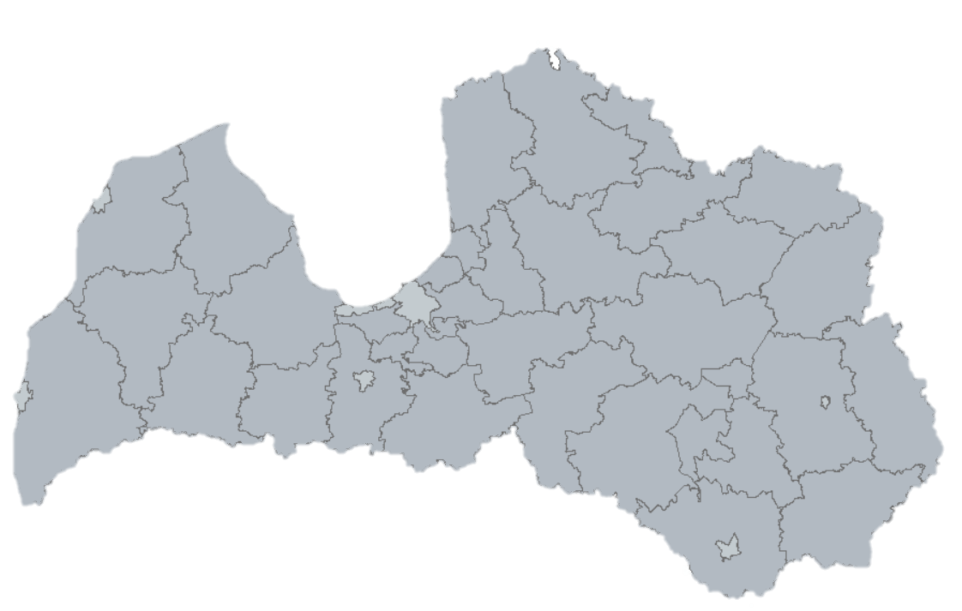
PROJEKTA DARBĪBAS VIRZIENS APRITES EKONOMIKAS PRINCIPI NO PAŠVALDĪBAS PRIZMAS
3.
2.
PRIEKŠLIKUMI
1.
VIRZIENI
APRITES EKONOMIKAS PRINCIPS
Pārejas no preču pirkšanas uz pakalpojumiem veicināšana
Pašvaldību līmenis
Pārtikas atkritumu mazināšana/ kompostēšanas veicināšana
Pāreja no atkritumu apsaimniekošanas uz resursu apsaimniekošanu
Resursu produktivitātes uzlabošana visās tautsaimniecības nozarēs
Priekšnoteikumu veidošana preču otrreizējai izmantošanai
Materiālu, procesu un atkritumu pārvaldības uzlabošana prioritārajās nozarēs
Industriālās simbiozes veicināšana, īpaši reģionālā līmenī. Atkritumi kā resursi – paredzot darbu ar uzņēmējiem motivācijas, izpratnes veicināšanai
Pašvaldību lomas stiprināšana aprites ekonomikas principu ieviešanā
Sabiedrības iesaiste, informēšana un izglītošana

Slide 4
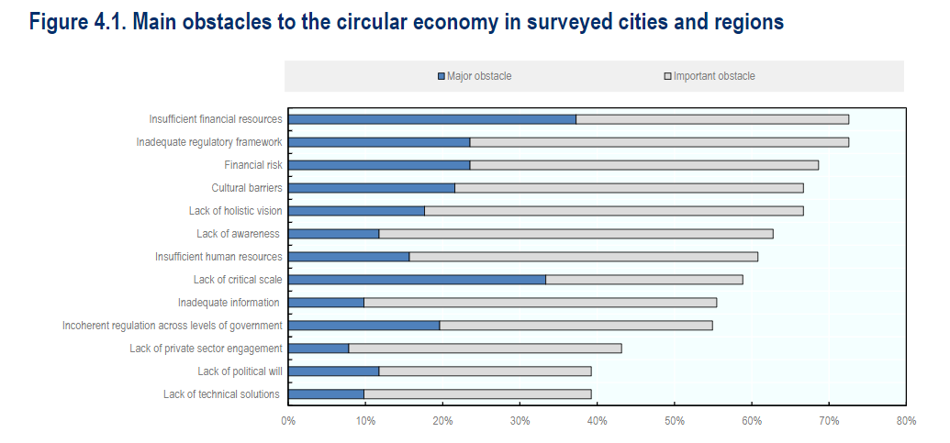
ESOŠIE ŠĶĒRŠĻI VIRZĪTIES APRITES EKONOMIKAS VIRZIENĀ

Slide 5
Aktuālās tēmas priekšlikumiem projekta ietvaros
Zaļā iepirkuma principi
Pārtikas atkritumu samazināšana
Platformas materiālu un lietu atkārtotai izmantošanai
Pārtikas iepirkumi, kas veicina aprites ekonomiku
Sadarbība ar vietējiem ražotājiem
Vairākas reizes lietojams iepakojums
Bioloģisko atkritumu apsaimniekošana
Kopienas komposts
Kopienas ledusskapji
Ēdināšanas principi izglītības iestādēs
Šķirošanas laukumi
Mantu/materiālu maiņas platformas
Digitālas platformas aprites un otrreizējas izmantošanas veicināšanai

Slide 6
Zaļā publiskā iepirkuma piemērošana ir obligāta, ja galvenais iepirkuma priekšmets un mērķis ir ēdināšanas pakalpojuma nodrošināšana
Semināru organizēšanas pakalpojumos kā atsevišķa komponente iespējama kafijas paužu un/vai ēdināšanas nodrošināšana, zaļā publiskā iepirkuma prasības un kritēriji pēc iespējas piemērojami brīvprātīgi
Zaļā iepirkuma principu ieviešana pašvaldību iepirkumos
Iekļaut vietējas izcelsmes produktus un noteikt piegādes attālumu (km) ievērošanu/nepārsniegšanu
Iekļaut noteikta apmēra preces/izejvielu daudzumu (kg), ja paredzēti lieli daudzumi
Paredzēt preces iepakojuma savākšanu, atkārtotu lietošanu vai pārstrādes nodrošināšanu
Iekļaut Nacionālās pārtikas kvalitātes shēmai atbilstošus produktus (piemēram, „Zaļā karotīte”) izmantošanas īpatsvaru kopējā izmantojamo produktu apjomā
Piegāde videi draudzīgā veidā, ņemot vērā piegādes attālumu
Iekļaut produktus, kuri nesatur ģenētiski modificētus organismus (ĢMO) vai produktus, kas atvasināti no tiem
Samazināt gaļas patēriņu, to aizstājot ar, piemēram, zivi, pupiņām u.c.
Iekļaut sezonālus vietējos augļus un dārzeņus, tiem nodrošinot noteiktu īpatsvaru (% izmērāms) no kopējā piedāvājuma
Iekļaut atsevišķām produktu grupām paaugstinātas kvalitātes prasības un/vai veselību ietekmējošu vielu saturu
Neizmantot vienreizlietojamos traukus, ietvert nosacījumus par koplietošanas traukiem atsevišķiem produktiem, piemēram, cukuram

Slide 7
Zaļā iepirkuma principi
Pašvaldībām iepirkumos ir iespēja ieviest specifiskas prasības, kas veicina aprites ekonomiku
Arī pašvaldību iestāžu (skolu, bērnudārzu) iepirkumu pielāgošana aprites ekonomikas principiem var radīt ievērojamu ietekmi.

Slide 8
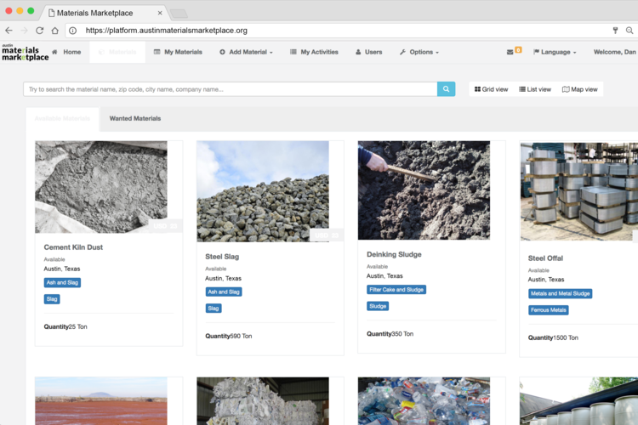
Platformas materiālu un lietu atkārtotai izmantošanai
Lai veicinātu materiālu un preču atkārtotu izmantošanu, tiek radītas gan digitālas, gan fiziskas platformas to nodošanai nākamajam patērētājam
Piemēram, materiāli, kas citkārt nonāktu būvgružos, tiek izmantoti citos projektos
Tāpat tiek radītas platformas, kas piedāvā preču nomu, piedāvājot «prece kā pakalpojums» modeli
Virtuālais materiālu tirgus placis Austinā, ASV
https://austinmaterialsmarketplace.org/

Slide 9
Platformas materiālu un lietu atkārtotai izmantošanai
Remontlietu un būvmateriālu maiņas punkts - izveidi nodrošina biedrība FREE RIGA, sadarbībā ar Rīgas pašvaldības aģentūru “Rīgas enerģētikas aģentūra”, kura ir atbildīgā iestāde projekta „Pāreja uz aprites ekonomiku pilsētbūvniecībā “URGE”” ieviešanu. Projekta mērķis ir izstrādāt integrētu rīcības plānu pārejai uz aprites ekonomiku pilsētbūvniecībā Rīgas pilsētas pašvaldībā. Darbojās 2021. g vasarā.
https://www.remontmaina.lv/
Brīvbode - nekomerciāla bezpeļņas iniciatīva un darbojas uz labas gribas principa biedrības FREE RIGA paspārnē jau kopš 2018. gada. Projekts tiek līdzfinansēts Rīgas domes Izglītības, kultūras un sporta departamenta Sabiedrības integrācijas programmas ietvaros.
https://brivbode.lv/
Repair cafe Riga – starptautiska kustība, kas popularizē lietu labošanu un ilgtspējīgu patēriņu. Pasākumos iespējams satikt labi aprīkotus lietpratējus elektronikas, apģērbu un velosipēdu jomās, kuri ar prieku padara labošanu saprotamu un izklaidējošu.
https://repaircafe.lv/
Lietu bibliotēka Gētes institūtā – lietu bibliotēkā esošie priekšmeti bez maksas tiek aizdoti Rīgas Gētes Institūta bibliotēkas lasītājiem uz četrām nedēļām ar iespēju pagarināt lietošanas termiņu. Iespējams nomāt arī dažādas ierīces, instrumentus un rotaļlietas: lietas, kuras šad tad ir nepieciešamas, tomēr nebūtu obligāti jāpērk.
https://www.goethe.de/ins/lv/lv/kul/sup/bdd.html

Slide 10
Platformas materiālu un lietu atkārtotai izmantošanai
Pašvaldības var veicināt šādu iniciatīvu rašanos un ilgtspēju:
Izplatot informāciju savos kanālos
Piedāvājot telpas vai zemi iniciatīvu norisei
Nodrošinot transportu materiālu/preču savākšanai
Palīdzot veidot dialogu starp iniciatīvu organizatoriem un atkritumu apsaimniekotājiem
Cits atbalsts

Slide 11
Pārtikas atkritumu mazināšana
Sabiedrības un ieinteresēto pušu izpratnes veicināšana –
Kampaņas un citi pasākumi mājsaimniecībām par:
pārtikas derīguma termiņa norādēm “ieteicams līdz” un “izlietot līdz”,
pārtikas atkritumu mazināšanu iepērkoties, uzglabājot, gatavojot,
pārtikas atkritumu šķirošanu,
pārtikas atkritumu atbildīgu apsaimniekošanu,
Apaļā galda diskusijas mājsaimniecībām, ražotājiem, izglītības iestādēm, pašvaldībām un atkritumu apsaimniekotājiem,
Pārtikas atkritumu mazināšanā ieinteresēto pušu (lauksaimnieki, ražotāji, mazumtirgotāji, pārtikas pakalpojumu sniedzēji, mājsaimniecības) tīklošanās un pārtikas atkritumu mazināšanas partnerības izveide. Partnerības veidošanas mērķis ir nodrošināt informācijas apmaiņu un sadarbību pārtikas atkritumu mazināšanā visā pārtikas piegādes ķēdē – “no lauka līdz galdam”, izveidojot sadarbības modeli, kas īstenojams visās pašvaldībās. Partnerība nodrošinās, ka atbildība par pārtikas atkritumu mazināšanu tiks vienlīdzīgi sadalīta visām ieinteresētajām pusēm visos pārtikas piegādes ķēdes posmos.

Slide 12
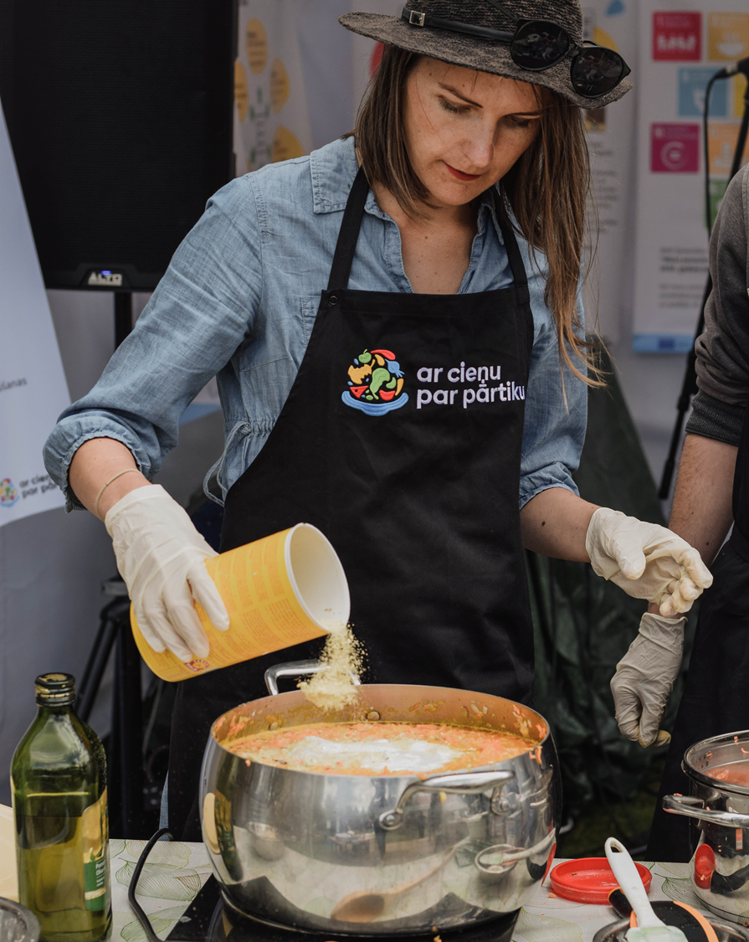
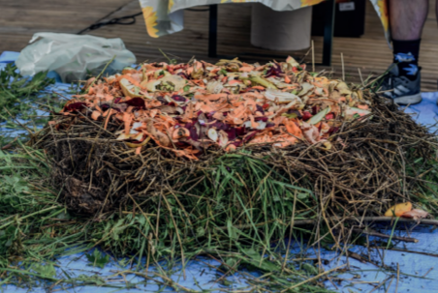
Pārtikas atkritumu mazināšana
Pārtikas atkritumu mazināšanas iniciatīvas saskaņojot ar pārtikas izšķērdēšanas situāciju, vajadzībām un prioritātēm pašvaldībā:
pēdējā brīža tirgus,
kulinārās laboratorijas gatavošanai no pārtikas pārpalikumiem,
kopienas pārtikas ledusskapji,
kopienas komposts.
Motivācijas rīks pārtikas atkritumu samazināšanai:
balstīts uz uzvedības ekonomikas tehniku ​​– pavirzīšanu,
izmantojams pārtikas atkritumu mazināšanas kampaņās,
piedāvā motivācijas sistēmu, kas veicinās pārtikas atkritumu samazināšanas labo praksi.
Pārtikas atkritumu mazināšanas aplikācija:
izmanto kā rīku brīvprātīgo tīklojumā, lai regulāri:
noskaidrotu, kur ir patēriņam izmantojama bet lieka vai pāri palikusi pārtika (dažādu iemeslu dēļ zemnieki to nevar novākt, ražotāji – nevar safasēt vai piegādāt, ēdinātāji un tirgotāji – notirgot, mājsaimniecības – izmantot uzturā) un
nekavējoties nogādātu tiem, kam tā ir nepieciešama (kas šai rīkā ir pieteikušies vai pieteikti kā tie, kam šī pārtika ir nepieciešama uzturā).

Slide 13
Pārtikas atkritumu mazināšana
Pārtikas atkritumu mazināšana izglītības iestādēs:
Mācību materiāli saskaņā ar Skola 2030 sasniedzamajiem rezultātiem – izstrādāto materiālu aprakstīšana un publiskošana,
Mācību semināri skolotājiem – kompetences pilnveide par pārtikas atkritumu mazināšanas temata integrēšanu mācību saturā,
Plānošanas semināri skolas vadībai, administrācijai, ēdinātājiem par pārtikas atkritumu mazināšanas stratēģijas izstrādi izglītības iestādēs,
Ēdināšanas principi par pārtikas atkritumu mazināšanu izglītības iestādēs,
Pārtikas atgūšanas brīvprātīgo tīklojums sadarbībā ar pašvaldību – skolēnu pilsoniskās līdzdalības aktivizēšanai vietējā kopienā. Tīklojums sniegs papildu palīdzību primārajiem ražotājiem, pārstrādātājiem un ražotājiem, mazumtirgotājiem un cita veida izplatītājiem, un sabiedriskajiem ēdinātājiem samazināt uzturā lietojamas pārtikas izmešanu atkritumos, to nogādājot tiem, kas to var izlietot.

Slide 14
Iespējas pašvaldību tālākai iesaistei projektā
Projekta laikā plānoti 3 semināri pašvaldību pārstāvjiem par šīm vai citām ar aprites ekonomiku saistītām tēmām, kā arī priekšlikumi/labas praskes piemēri aprites ekonomikas principi ieviešanai
Sabiedrības iesaiste, informēšana un izglītošana
Industriālās simbiozes veicināšana, īpaši reģionālā līmenī.
Materiālu, procesu un atkritumu pārvaldības uzlabošana prioritārajās nozarēs
Pārejas no preču pirkšanas uz pakalpojumiem veicināšana
Pāreja no atkritumu apsaimniekošanas uz resursu apsaimniekošanu
Aicinām pašvaldību pārstāvjus, kuriem šī tēma interesē, sazināties ar mums, lai organizētu individuālās sanāksmes, kurās uzklausītu jūsu pašvaldībās aktuālos jautājumus par aprites ekonomikas tēmām:
Elina.konstantinova@gmail.com
jrozitis@pdf.lv

Slide 15
Paldies par uzmanību!

